Slide 1

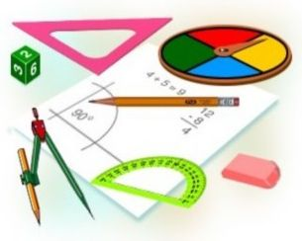
МАТЕМАТИКА
6
КЛАСС
Тема:
РЕШЕНИЕ ЗАДАЧ

Slide 2
ЗАДАНИЕ. ЗАПОЛНИТЕ ПРОПУСКИ:
А
В
1)
-5 -4 -3 -2 -1 0 1 2 3 4 5 х
-3 + … = 4
7
D
С
-5 -4 -3 -2 -1 0 1 2 3 4 5 х
2)
4 + … = -2
(-6)
F
Е
-5 -4 -3 -2 -1 0 1 2 3 4 5 х
3)
(-1) + … = -4
(-3)

Slide 3

ЗАКОНЧИТЕ ПРЕДЛОЖЕНИЯ:
От прибавления положительного числа сумма …
увеличивается
От прибавления отрицательного числа сумма …
уменьшается
От прибавления нуля любое число …
не изменяется
Сумма противоположных чисел равна …
нулю

Slide 4
РЕШАЕМ ЗАДАЧИ
797. На оси координат точке А соответствует число а + 5, точке В соответствует число а + (-5). Какое число соответствует середине отрезка АВ?
В
О
А
а + (-5)
а
а + 5
Точка О(0) является серединой отрезка АВ

Slide 5
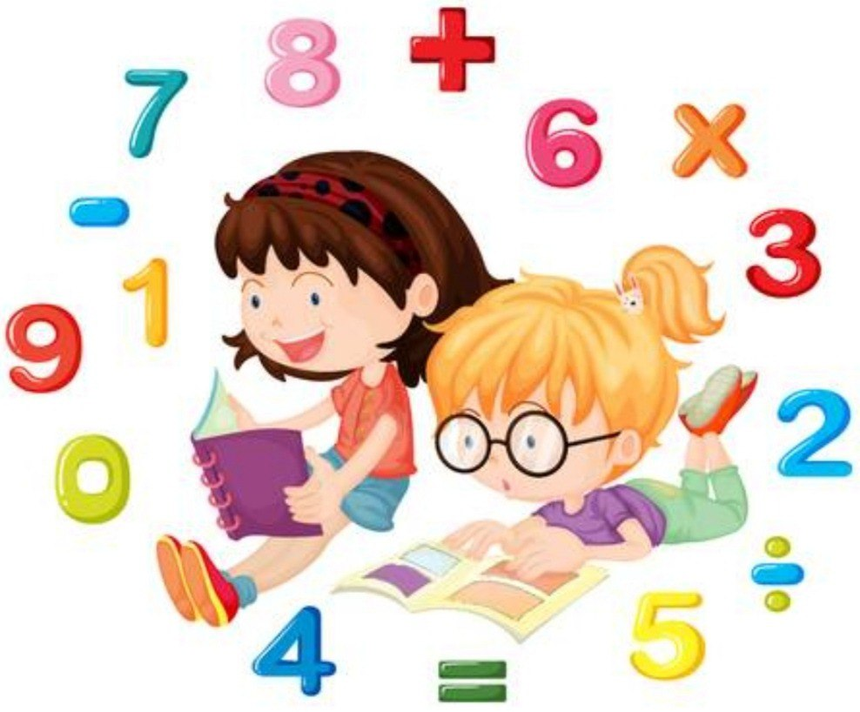
РЕШАЕМ ЗАДАЧИ
798. Какие числа удалены:
от числа 0 на 3 единицы;
2) от числа -1 на 7 единиц;
3) от числа -5 на 5 единиц;
4) от числа -2 на 2 единицы?
Укажите их на оси координат.
E
D
G
В
О
А
C
-10
-8
-5
-4
-3
-2
-1
0
3
6

Slide 6
РАЗВИВАЮЩЕЕ ЗАДАНИЕ
802. Пусть а - положительное число, b – отрицательное число. Какое из следующих неравенств верно, какое неверно? Какое неравенство нельзя определить. Почему?
а < 0; 2) -а < 0; 3) b < 0; 4) -b < 0; 5) -а < b;
6) –а ˃ b; 7) а < b; 8) а ˃ b; 9) а < -b; 10) -b < а;
Пусть 7 – положительное число,
-3 – отрицательное число.
1) а < 0
3) b < 0
5) -а < b
7) а < b;
9) а < -b;
7 < -3
-3 < 0
-7 < -3
7 < -3
7 < 3
2) -а < 0
4) -b < 0;
6) –а ˃ b;
8) а ˃ b
10) -b < а
-7 < 0
3 < 0
–7 ˃ -3;
7 ˃ -3;
3 < 7

Slide 7
РЕШАЕМ ЗАДАЧИ
803. В котором из случаев числа -0,01; 0,001 и -0,101
расположены в порядке возрастания?
-0,01; -0,101; 0,001; B) 0,001; -0,101; -0,01;
C) -0,101; -0,01; 0,001; D) 0,001; -0,01; -0,101.
Ответ: C) -0,101; -0,01; 0,001

Slide 8

РЕШАЕМ ЗАДАЧИ
804. Найдите значения частного кратчайшим
способом:
(2 · 3 · 3 · 7) : (2 · 7);
2) (2 · 5 · 5 · 7 · 13) : (5 · 5 · 13).
Решение:
(2 · 3 · 3 · 7) : (2 · 7) =
3 · 3 = 9
2) (2 · 5 · 5 · 7 · 13) : (5 · 5 · 13) =
2 · 7 = 14

Slide 9
РЕШАЕМ ЗАДАЧИ
810. При каких условиях верно равенство:
-а + b = -а; 2) -а + (-b) = -b; 3) а - b = а?
-а + ? = -а;
? + (-b) = -b
а - ? = а
-а + 0 = -а;
0 + (-b) = -b
а - 0 = а
b = 0
а = 0
b = 0

Slide 10

ЗАДАНИЯ ДЛЯ САМОСТОЯТЕЛЬНОЙ РАБОТЫ
РЕШИТЬ ЗАДАЧИ
№ 806, № 807, № 812
НА СТРАНИЦАХ 148

